Slide 1
Изготвил: велина маленова зорница милева 7а клас
Болести при човека,причинени от едноклетъчни животни

Slide 2
съдържание
Болести при човека,причинени от едноклетъчни животни
Начини за предпазване

Slide 3
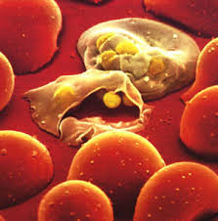
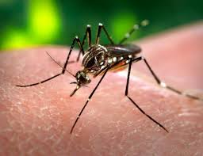
Малария
Маларията се причинявя от маларийния плазмодий. Това е заболяване, причинено от вътреклетъчни паразити от род Plasmodium. Причинителят на заболяването се предава при ухапване от комари от род Anopheles. В свободни страни маларията може да се пренесе от хора, пътували в области с голяма честота на случаите на малария.

Slide 4
Сънна болест Симптоми
1. Повишена нужда за сън — понякога само лека сънливост, друг път дълбок сън (летаргия), от който болните мъчно биват пробуждани.
2. Очни смущения — парализа на очните мускули, изразена в двойно виждане или спадане на единия или двата клепача.
3. Леко или значително повишаване на температурата — обикновено до 38°С, рядко повече 39—40°С.

Slide 5
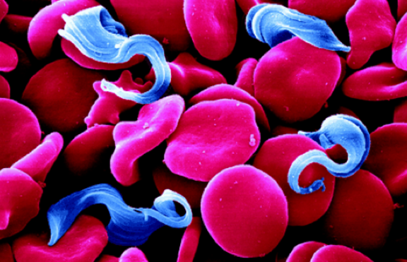
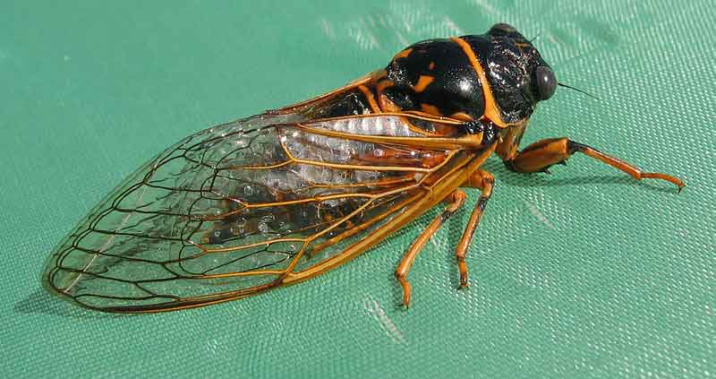
Сънна болест
Причинителят на съснната болест е трипанозома и се разпространява от мухата це-це. Те са живородни и се хранят с кръв от големи бозайници, като по този начин са преносители на кръвния паразит Tripanosoma brucei, предизвикващ сънна болест.

Slide 6
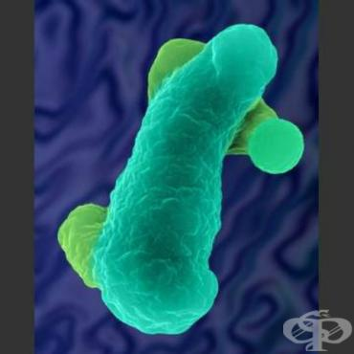
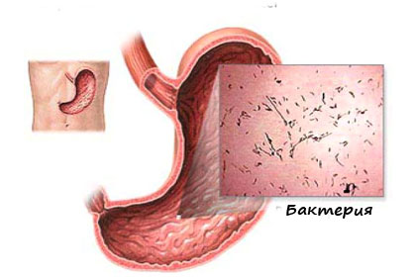
Дизентерия
Дизентерия е инфекциозно заболяване на червата, протичащо със силна диария, а понякога и повръщане. В изпражненията се съдържат слуз и кръв. Може да нанесе поражения на стомашно-чревния тракт, както и на целия човешки организъм. Причините могат да бъдат бактерия, протозоа, вируси Причинява се от дизентерийна амеба. Човек се заразява с нея чрез поглъщане.или паразитни червеи.

Slide 7
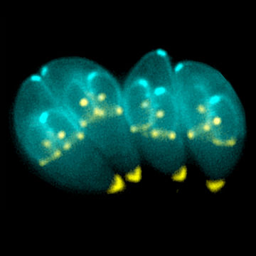
Токсоплазмоза
Toxoplasma gondii е паразитен протозой предизвикващ зооантронозното заболяване при всички птици и бозайници, включително и човека токсоплазмоза. Крайни гостоприемници са представителите на семейство Котки. Видът е единствен представител на монотипния род Toxoplasma.

Slide 8
Стомашно чревни разтройства
Чревните заразни болести - дизентерия, салмонелоза, епидемичен хепатит, колиентерит, холера и други са широко разпространени заболявания, които се наричат още болести на лошата хигиена. Причинителите им са разнообразни болестотворни микроорганизми, които се отличават със значителна устойчивост в околната среда - вода, почва, хранителни продукти. Тези заболявания протичат с голямо разнообразие на клиничната картина, но най - характерните оплаквания са: чревното разстройство, повръщането и високата температура. При хепатит тип А, след тези общи симптоми се наблюдава: потъмняване на урината (цвят на тъмна бира), избледняване на изпражненията, пожълтяване на кожата и видимите лигавици.

Slide 9
Начини за предпазване
Трябва да се поддържаме чисти и да спазваме добра хигиена.
Никога не пийте вода от реки и потоци, дори и високо в планината.
Почиствайте котешката тоалетна всеки ден,а ако имате слаба имуннасистема помолете друг да го направи.
Използвайте отделни дъски за рязяне на различни продукти.
Измивайте добре плодовете и зеленчуците.
Използвайте само обработена тор.

